Slide 1



ĐA THỨC
TRƯỜNG THCS ………….……
Bài 2
Notes:
+ Để xem bài giảng, vui lòng ấn biểu tượng [PLAY].
+ Để chuyển slide, vui lòng ấn nút [TẾP THEO].
+ Để tải file nguồn bài giảng, file trình chiếu powerPoint quý thầy cô chọn vào mục [Tài nguyên/…/ Tệp/Tải xuống].

Slide 2
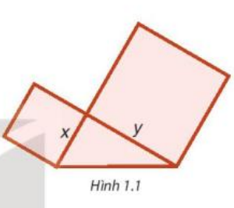
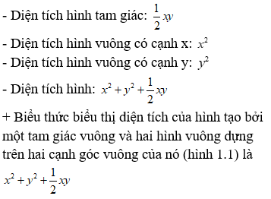

HS quan sát hình 1.1 trong SGK/ T11 và nêu biểu thức biểu thị diện tích của hình bên.
HOẠT ĐỘNG MỞ ĐẦU
Gợi ý:
- Diện tích hình tam giác: .......
- Diện tích hình vuông có cạnh x : ......
- Diện tích hình vuông có cạnh y : .......
- Diện tích hình : .........
Notes:
+ Để xem bài giảng, vui lòng ấn biểu tượng [PLAY].
+ Để chuyển slide, vui lòng ấn nút [TẾP THEO].
+ Để tải file nguồn bài giảng, file trình chiếu powerPoint quý thầy cô chọn vào mục [Tài nguyên/…/ Tệp/Tải xuống].

Slide 3

Biểu thức được gọi là một đa thức
Trong bài này chúng ta sẽ tìm hiểu những khái niệm ban đầu về đa thức nhiều biến (gọi đơn giản là đa thức) trong đó đa thức một biến đã học chỉ là trường hợp riêng.
HOẠT ĐỘNG HÌNH THÀNH KIẾN THỨC

Slide 4

I. Đa thức
NV1:
HS HĐ cặp đôi thực hiện làm HĐ1, HĐ2, HĐ3 trong SGK/ T11.
? Đa thức là gì. Hạng tử của đa thức là gì?
+ HĐ1. Đa thức một biến là tổng của những đơn thức
có cùng một biến. Ví dụ đa thức một biến là
HOẠT ĐỘNG HÌNH THÀNH KIẾN THỨC
+ HĐ2. Hai đơn thức:
+ Đa thức là tổng của những đơn thức;
mỗi đơn thức trong tổng gọi là một hạng tử của đa thức đó.
+ HĐ3. là

Slide 5

I. Đa thức
Kết luận
+ Biểu thức được gọi là đa thức
+ Hạng tử của đa thức trên là
HOẠT ĐỘNG HÌNH THÀNH KIẾN THỨC
Đa thức là tổng của những đơn thức; mỗi đơn thức trong tổng gọi là một hạng tử của đa thức đó.
! Mỗi đơn thức cũng được coi là một đa thức.

Slide 6

I. Đa thức
Ví dụ 1:
Ví dụ 1: Tìm các hạng tử của đa thức
HOẠT ĐỘNG HÌNH THÀNH KIẾN THỨC
Giải: Đa thức A có 6 hạng tử là:

Slide 7
I. Đa thức
NV2:
HS vận dụng làm luyện tập 1+ vận dụng trong SGK/T 12.
Giải: Luyện tập 1: Các đa thức là
HOẠT ĐỘNG HÌNH THÀNH KIẾN THỨC
- Hạng tử của đa thức là
- Hạng tử của đa thức là
- Hạng tử của đa thức là

Slide 8

I. Đa thức
Vận dụng:
a)
b)
HOẠT ĐỘNG HÌNH THÀNH KIẾN THỨC
c) Mỗi biểu thức của câu trên đều là đa thức.

Slide 9

II. Đa thức thu gọn
+ Xét đa thức
. Trong đa thức B có hai hạng tử nào là đơn thức đồng dạng không?
+ Xét đa thức
. Trong đa thức A có hai hạng tử nào là đơn thức đồng dạng không?
HOẠT ĐỘNG HÌNH THÀNH KIẾN THỨC
Giải
Trong đa thức B có các hạng tử là đơn thức đồng dạng:
và
Trong đa thức A không có hai hạng tử nào là đơn thức đồng dạng.

Slide 10
II. Đa thức thu gọn
Từ 2 đa thức B và A, ta thấy trong đa thức B có hai hạng tử đồng dạng.
Trái lại, trong đa thức A không có hai hạng tử nào đồng dạng. Ta nói A là một đa thức thu gọn.
- Kết luận: Đa thức thu gọn là đa thức không có hai hạng tử nào đồng dạng.
HOẠT ĐỘNG HÌNH THÀNH KIẾN THỨC

Slide 11
II. Đa thức thu gọn
HS thu gọn đa thức
- Hướng dẫn HS:
+ Đổi chỗ và nhóm các hạng tử đồng dạng.
+ Cộng các hạng tử đồng dạng trong mỗi nhóm
HOẠT ĐỘNG HÌNH THÀNH KIẾN THỨC
Giải: + Thu gọn đa thức:
(Đổi chỗ và nhóm các hạng tử đồng dạng)
(Cộng các hạng tử đồng dạng trong mỗi nhóm)
nhận được gọi là dạng thu gọn của đa thức B.

Slide 12
* Chú ý: Ta thường viết một đa thức dưới dạng thu gọn (nếu không có yêu cầu gì khác).
? Đa thức phần mở đầu là một đa thức thu gọn.
HS đọc hiểu ví dụ 2/ SGK. T13.

Slide 13
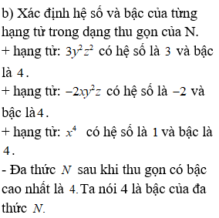
HOẠT ĐỘNG LUYỆN TẬP
NV3: HS HĐ cặp đôi thực hiện luyện tập 2. SGK/ T13.
- Đa thức
a) Thu gọn đa thức N.

Slide 14
HOẠT ĐỘNG LUYỆN TẬP
Kết luận
Bậc của một đa thức là bậc của hạng tử có bậc cao nhất trong dạng thu gọn của đa thức đó.
Chú ý:
+ Một số khác 0 tùy ý được coi là một đa thức bậc 0.
+ Số 0 cũng là một đa thức, gọi là đa thức không. Nó không có bậc xác định.

Slide 15
HOẠT ĐỘNG LUYỆN TẬP
* Ví dụ 3. SGK/ T13
Cho đa thức
a) Tìm bậc của đa thức P.
b) Tính giá trị của P khi

Slide 16
Giải:
a. Thu gọn:
Đa thức P có bậc là 3.
b) Thay
vào đa thức thu gọn của

Slide 17
HOẠT ĐỘNG LUYỆN TẬP
NV4: HS hoạt động nhóm thực hiện luyện tập 3. SGK/ T13
Giải
Tìm bậc của đa thức
* Chú ý: Khi tìm bậc của một đa thức, trước hết ta phải thu gọn đa thức đó.
Đa thức Q có bậc là 2.
Đa thức H có bậc 4

Slide 18
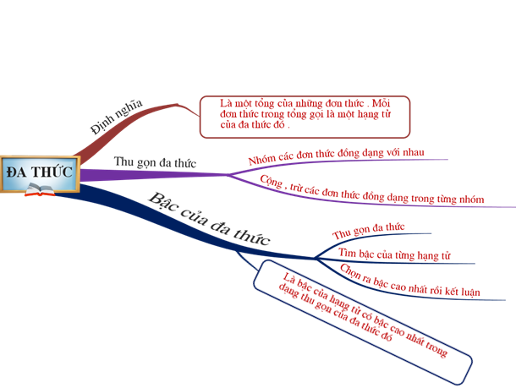
Tổng kết kiến thức

Slide 19


Slide 20
Đáp án: D
Câu 1: Trong các biểu thức sau, biểu thức nào không là đa thức?
A.
B.
C.
D.

Slide 21
Đáp án: B
Câu 2: Các hạng tử của đa thức là
A.
B.
C.
D.

Slide 22
Đáp án: A
Câu 3: Đa thức nào sau đây là đa thức thu gọn
A.
B.
C.
D.

Slide 23
Đáp án: C
Câu 4: Bậc của đa thức là
A. 2
B. 3
C. 4
D. 5

Slide 24
Đáp án: A
Câu 5: Bậc của đa thức là
A. 3
B. 4
C. 5
D. 6

Slide 25
Đáp án: C
Câu 6: Tính giá trị của đa thức
tại
A. 12
B. 10
C. -12
D. -10

Slide 26
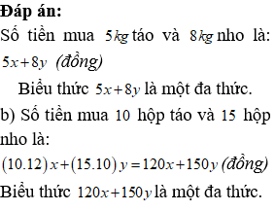
Vận dụng
Ở Đà Lạt, giá táo là x (đ/kg), giá nho là y (đ/kg).
Hãy viết biểu thức đại số biểu thị số tiền mua:
5kg táo và 8kg nho.
10 thùng táo và 15 thùng nho biết mỗi thùng táo có 12kg và mỗi thùng nho có 10kg.
Mỗi biểu thức ở hai câu trên có phải là đa thức không?

Slide 27

HƯỚNG DẪN TỰ HỌC Ở NHÀ
- Nắm vững khái niệm đa thức, đa thức thu gọn, cách thu gọn và bậc của đa thức.
- Làm BT trong SGK 1.8→1.13/ t14.

